Slide 1


Information Technology Video Developer Network
http://itvdn.com
Typescript Fundamentals
Информационный видеосервис для разработчиков программного обеспечения
Введение в Typescript

Slide 2


Typescript Fundamentals
После урока обязательно
Повторите этот урок в видео формате на ITVDN.com
Доступ можно получить через руководство вашего учебного центра
Проверьте как Вы усвоили данный материал на TestProvider.com
ITVDN
Information Technology Video Developer Network http://itvdn.com

Slide 3


Typescript Fundamentals
Автор курса
Войчик Сергей
ITVDN
Information Technology Video Developer Network http://itvdn.com

Slide 4
Typescript Fundamentals
Тема
Введение в Typescript
ITVDN
Information Technology Video Developer Network http://itvdn.com

Slide 5
Typescript Fundamentals
Введение в Typescript
Что такое Typescript?
Установка и настрока стреды для работы с языком
Установка npm и nodejs
Настройка visual studio code для работы с typescript
Настройка visual studio для работы с typescript
Настройка Sublime
3. “Hello, world”. Первый пример.
ITVDN
Information Technology Video Developer Network http://itvdn.com

Slide 6
Typescript Fundamentals
Что такое Typescript
TypeScript представляет язык программирования на основе JavaScript.
Typescript – язык со строгой типизацией.
Код, написанный на TypeScript, компилируется в JavaScript.
Обратно совместим с JavaScript.
После компиляции программу на TypeScript можно выполнять в любом браузере или использовать для програмирования на Node.js
ITVDN
Information Technology Video Developer Network http://itvdn.com

Slide 7
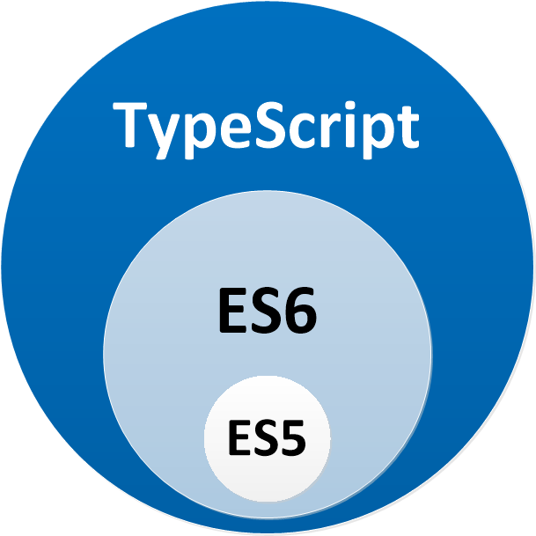
Typescript Fundamentals
Основные возможности
Поддержка стандартов JS
Поддержка статической типизации, проверка соответсвия типов на этапе компиляции
Можно описать сигнатуру метода и типы переменных
Наследование через интерфейсы, классы
Поддежка модулей, классов, интерфейсов
Инкапсуляция (с помощью модулей, классов)
Поддержка Intellisese
ITVDN
Information Technology Video Developer Network http://itvdn.com

Slide 8
Typescript Fundamentals
Типизация
Статическая
Есть типы
Проверка типов на этапе компиляции
Удобность при написании кода в IDE (отсеивание ненужных вариантов)
Динамическая
Есть типы
Все типы выясняются уже во время выполнения программы.
Простота создания универсальных алгортмов и функций
Очень хорошо подходит для работы с браузерной обьектной моделью
ITVDN
Information Technology Video Developer Network http://itvdn.com

Slide 9



Typescript Fundamentals
Языки на основе JavaScript
ITVDN
Information Technology Video Developer Network http://itvdn.com

Slide 10

Typescript Fundamentals
Установка npm и node.js
https://nodejs.org/en/
npm install -g typescript
ITVDN
Information Technology Video Developer Network http://itvdn.com

Slide 11
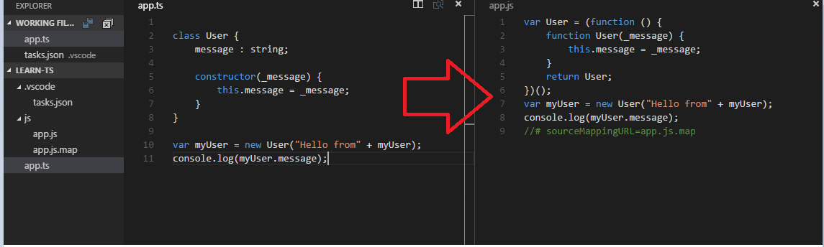
Typescript Fundamentals
Основы синтаксиса. “Hello, world”
Примечание: при установке новых версий Visual Studio 2015 ASP.NET Core 1.0 может установится автоматически.
ITVDN
Information Technology Video Developer Network http://itvdn.com

Slide 12
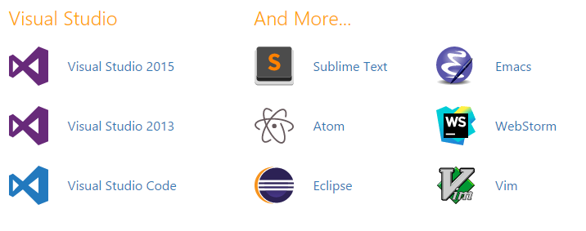
Typescript Fundamentals
Настройка среды для работы
ITVDN
Information Technology Video Developer Network http://itvdn.com

Slide 13


Смотрите наши уроки в видео формате
ITVDN.com
Посмотрите этот урок в видео формате на образовательном портале ITVDN.com
для закрепления пройденного материала.
Все курсы записаны сертифицированными тренерами, которые работают в учебном центре CyberBionic Systematics
ITVDN
Information Technology Video Developer Network http://itvdn.com

Slide 14

Проверка знаний
TestProvider.com
TestProvider – это online сервис проверки знаний по информационным технологиям. С его помощью Вы можете оценить Ваш уровень и выявить слабые места. Он будет полезен как в процессе изучения технологии, так и общей оценки знаний IT специалиста.
После каждого урока проходите тестирование для проверки знаний на TestProvider.com
Успешное прохождение финального тестирования позволит Вам получить соответствующий Сертификат.
ITVDN
Information Technology Video Developer Network http://itvdn.com

Slide 15
Typescript Fundamentals
Q&A
ITVDN
Information Technology Video Developer Network http://itvdn.com

Slide 16
Информационный видеосервис для разработчиков программного обеспечения
ITVDN
Information Technology Video Developer Network http://itvdn.com

